Slide 1
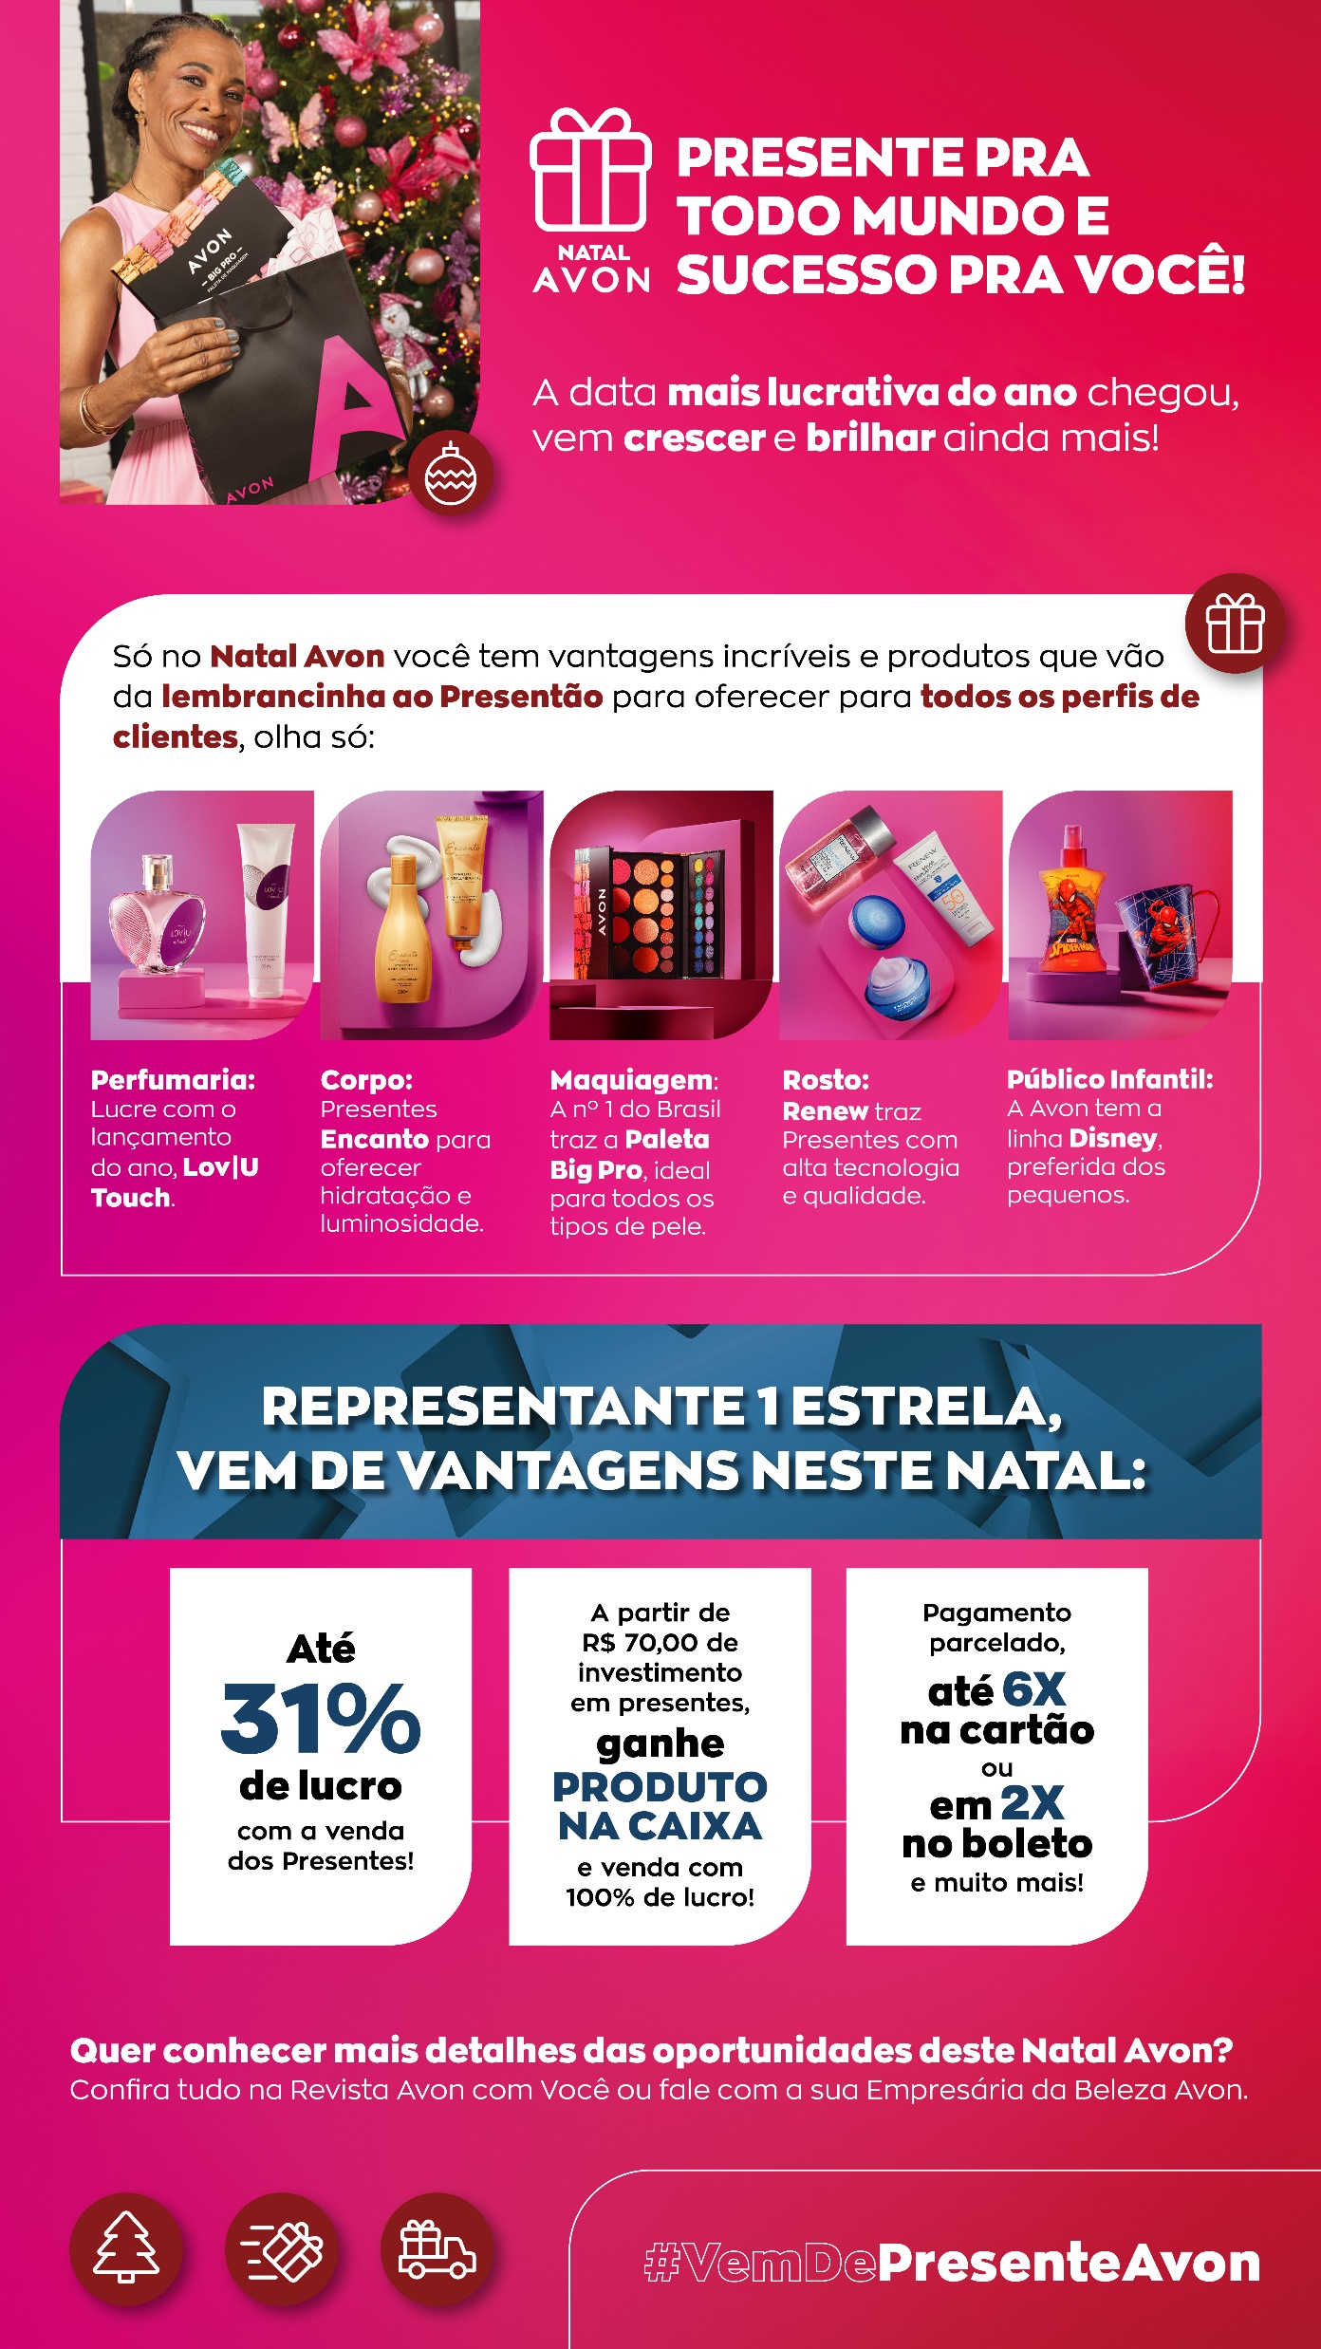
A data mais lucrativa do ano chegou!
Reduzir o texto: Vantagens e produtos que vão da lembrancinha ao presentão
para oferecer para todos os perfis de clientes, olha só:
Conseguimos Dar mais destaque para as imagens, deixar maiores para que as pessoas consigam ver bem os produtos que estamos destacando
Colocar linha infantil de Frozen
Ajustar texto maquiagem: ...traz a Big Pro, uma paleta completa para rosto e olhos.
Aumentar em 1 ponto a fonte em branco, pra favorecer a leitura dos textos de produtos
REPRESENTANTE 1 ESTRELA,
VEM DE VANTAGENS NESTE NATAL:
(deixar linha 1 em bold para dar mais destaque ao nível)
Deixar box com fundo azul (e correspondente a cada Estrela, mas sem as Estrelas gigantes pra não poluir. Fazer teste pra ver se fica bom!
Reduzir o texto: Fique de olho nas oportunidades! Confira tudo na Revista Avon
com Você e fale com sua Empresária da Beleza Avon.

